Slide 1
לקראת הקיץ- יוצאים לחופשה בטוחה

Slide 2
חופשת הקיץ היא תקופה שכולנו מחכים לה (כן, גם אנחנו המורים). התנתקות משגרת בית הספר חשובה ביותר ומאפשרת מנוחה, "מילוי מצברים" נפשיים ואגירת כוחות לשנה הבאה. עם זאת, המעבר החד ממסגרת ברורה, שיש בה שגרה מסודרת ומובנת למצב של ריק והיעדר סדר יום מינימלי, עלולה להיות כרוכה גם בקשיים וסכנות.

Slide 3
אצל המתבגרים ידועה תופעת "ההפיכה של היום ללילה", שהיא לכשעצמה משבשת את כל סדרי החיים ומזמנת לכם, בני הנוער, מצבים מפתים ומסוכנים הן בסביבתכם הפיסית והן בסביבה הווירטואלית באינטרנט.

Slide 4
בין הגורמים לעלייה במעורבות של בני נוער באירועי אלימות וונדליזם הם השעמום וחוסר המעש, חוסר המסגרת, לצד השימוש באלכוהול.
בהשפעת אלכוהול בני הנוער עלולים לאבד שליטה, להסתכן ולפעול לעיתים בניגוד לערכים הבסיסיים שלהם.

Slide 5
אילו סכנות אורבות לנו בקיץ?

Slide 6
סכנות ברשת

Slide 7
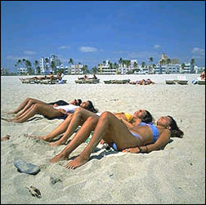
סכנות השמש

Slide 8
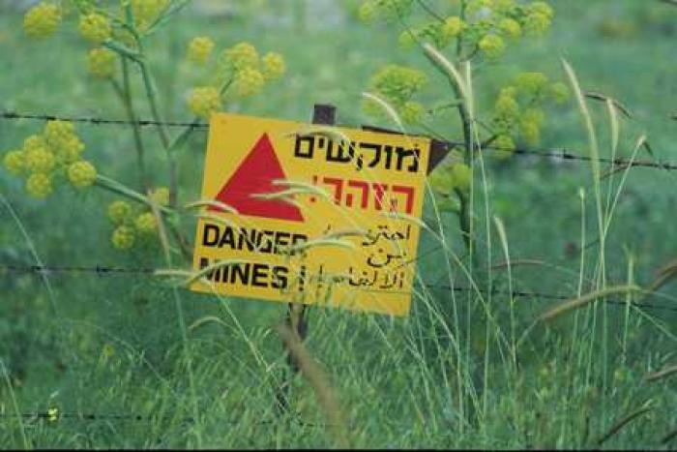
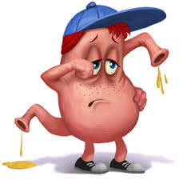
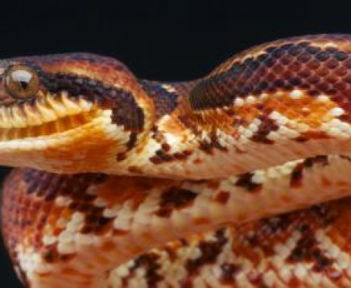
סכנות בטיולים

Slide 9
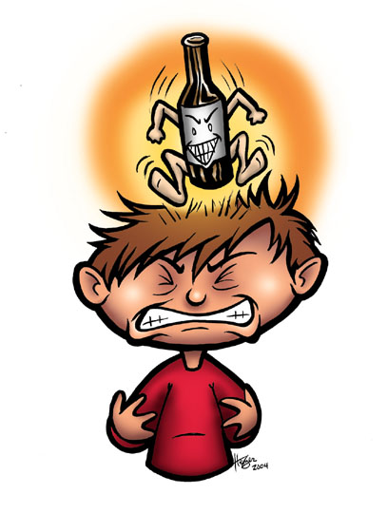
שימוש בחומרים מסוכנים

Slide 10
מעורבות באירועי אלימות

Slide 11
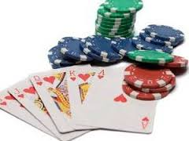
הימורים

Slide 12
על מנת שתיהנו מחופשה בטוחה ולא תאבדו את חופש הבחירה, ובכדי להגביר את תחושת הביטחון והמוגנות שלכם, להלן מספר רעיונות אותם ניתן לאמץ:
הציבו לעצמכם תמרורי אזהרה למצבים שעלול להיות בהם סיכון, למצב של פיתוי או בילוי בעייתי, להשפעות חברתיות לא רצויות. זיהיתם תמרור כזה? מומלץ מאד לשוחח על כך עם חבריכם ו/או אדם קרוב לקבלת עצה והדרכה על "מה כדאי ומה נכון" . כך תוכלו לעצב לעצמכם "תמרורי הכוונה".

Slide 13
ארגנו לעצמכם עיסוקים בעלי משמעות: היו בקשר עם חבריכם, קיימו פעילויות משותפות, השתתפו במיזמים של התנדבות, אחריות ואכפתיות חברתית גם בימי החופשה.
לקראת יציאה לבילוי כדאי לתכנן לאן יוצאים, עם מי, מה מתכננים לעשות ואיך חוזרים הביתה בשלום. חשוב ליידע את ההורים עם מי אתם יוצאים, לאן, מתי וכיצד אתם חוזרים. בעת הבילוי היו זמינים בנייד.

Slide 14
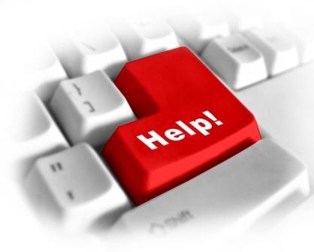
במצבים של פגיעה באחר או התנהגות לא מותאמת , גלו אחריות ואל תעמדו מן הצד. הזעיקו עזרת מבוגר בעת הצורך. שיתוף מבוגר או דיווח לאיש מקצוע יכול להציל חבר.

Slide 15
בלו את החופשה בביטחון ובבטיחות. רגע של מחשבה ושיקול דעת מאפשר המשך נעים של חופשה בטוחה.

